Slide 1
Экологическое воспитание детей дошкольного возраста в соответствии с ФГОС ДО
МДОУ «Детский сад №105»
Автор: воспитатель
Кузовлева О.В
г. Ярославль
2018

Slide 2
Кто не любит природы, тот не любит и человека, – тот плохой гражданин.
Федор Достоевский

Slide 3
Актуальность темы:
«Всё хорошее в людях – из детства!
Как истоки добра пробудить?
Прикоснуться к природе всем
сердцем
Удивиться, узнать, полюбить!
Я хочу, чтоб земля расцветала,
И росли, как цветы, малыши,
Чтоб для них экология стала,
Не наукой, а частью души! »
Актуальность введения экологического воспитания именно в таком возрасте (с 3 до 7 лет) заключается в том, что в этот период жизни, дети очень любознательные, добрые и отзывчивые. Так как у них еще не сформирована модель поведения и отношения к природе, и зная цели и задачи экологического воспитания, можно выработать у них правильное отношение ко всей природе.

Slide 4
Цель экологического воспитания: Сформировать у детей целостный взгляд на природу и место человека в ней, экологическую грамотность, способность любить окружающий мир и бережно относиться к нему.
Задачи экологического воспитания:
формировать осознанное понимание взаимосвязей всего живого и неживого в природе;
формировать умения и навыки по уходу за растениями и животными;
воспитывать чувственно-эмоциональные реакции детей на окружающую среду;
воспитывать заботливое отношение к природе путем целенаправленного общения детей с окружающей средой;
воспитывать эстетические и патриотические чувства;
В целом задачи экологического воспитания: задачи создания и реализации воспитательно-образовательной модели, при которой у дошкольников формируются экологические знания, любовь к природе, стремлении беречь, приумножать ее, формирование умений и навыков деятельности в природе.

Slide 5
РАЗРАБОТКА И РЕАЛИЗАЦИЯ ЭКОЛОГИЧЕСКИХ ПРОГРАММ СОПРОВОЖДАЕТСЯ:
Р.I п.1.1 ФГОС ДО представляет собой совокупность обязательных требований к дошкольному образованию;
Р.I п. 2.8 Содержание образовательной программы должно отражать аспекты образовательной среды для ребенка: предметно-пространственная развивающая экологическая среда, характер взаимодействия с ребенком, характер взаимодействия с другими детьми, система отношений ребенка к миру, к другим людям к самому себе.

Slide 6
• Дошкольники - начальное звено системы непрерывного образования, значит, содержание их образования должно быть связано с содержанием экологического образования. Элементарные экологические знания, полученные детьми в младшем возрасте, помогут им в дальнейшем осваивать предметы экологической направленности;

Slide 7
• Знания - не самоцель, они лишь помогают сформировать у детей определенное отношение к природе, экологически грамотное и безопасное поведение, активную жизненную позицию;
• У детей дошкольного возраста очень развит познавательный интерес, в частности к природе. Именно в этом возрасте они воспринимают мир в целом, что способствует формированию экологического мировоззрения. Очень важно поддерживать этот познавательный интерес;

Slide 8
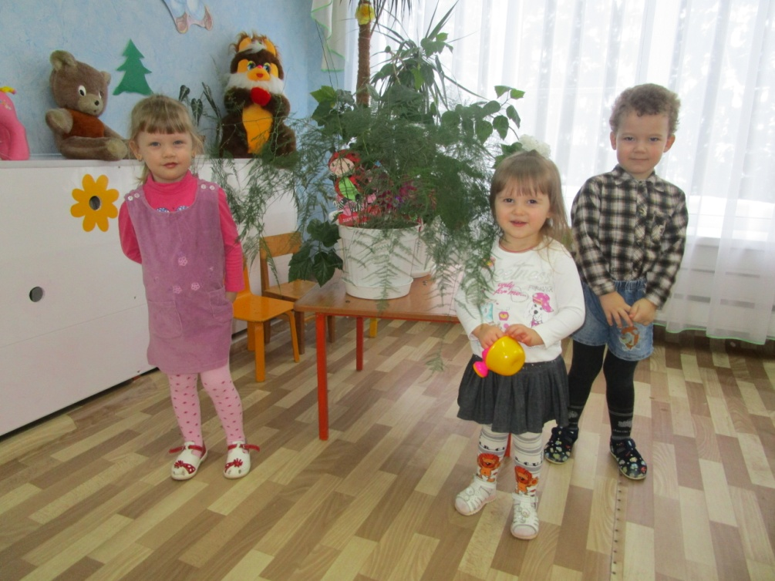
• Содержание должно отличаться научностью. Несмотря на возраст, дети должны получать в доступной форме научные представления об окружающем мире, в частности, о природе. Формирование научного мировоззрения особенно важно в наше время, когда в обществе широко распространено мифологизированное сознание, не научный подход к объяснению природных явлений; • Содержание должно способствовать формированию у детей целостного восприятия окружающего мира, с одной стороны, и взаимосвязей частей этого целого - с другой;

Slide 9
• Экологическое образование - часть общего образования, оно имеет межпредметный характер, способствует развитию мышления, речи, эрудиции, эмоциональной сферы, нравственному воспитанию, - то есть становлению личности в целом;
• Нормы экологически грамотного безопасного поведения: дети должны научится понимать и формировать самостоятельно на основе комплекса элементарных экологических знаний и осознания причинно - следственных связей в природе;

Slide 10
В РАМКАХ РАЗВИТИЯ ЭКОЛОГИЧЕСКОГО ОБРАЗОВАНИЯ ВАЖНУЮ РОЛЬ ИГРАЕТ РППС. ОНА СПОСОБСТВУЕТ:
познавательному развитию ребенка (создание условий для познавательной деятельности, экспериментирования с природным материалом ,систематических наблюдений за объектами живой и неживой природы; формирования интереса к явлениям природы);
Эколого-эстетическому развитию ( привлечение внимания ребенка к окружающим природным объектам, формирование умения видеть красоту окружающего природного мира, разнообразие его красок и форм);
Оздоровлению ребенка (использование экологически безопасных материалов для оформления интерьеров, оценка экологической ситуации территории дошкольного учреждения, создание условий для экскурсий, занятий на свежем воздухе);
Формированию нравственных качеств ребенка ( желания и умения сохранить окружающий мир природы),

Slide 11
ЭЛЕМЕНТЫ РППС
ЭЛЕМЕНТ РППС | ФУНКЦИЯ | ФОРМЫ И МЕТОДЫ РАБОТЫ
Экологические центры в группах (экспериментальные, природные, выставочные) | Познавательная, эстетическая, эмоциональное, интеллектуальное развитие, развитие воображения, приобретение навыков самостоятельности | Экологические занятия, игры, самостоятельные исследования.
Центр книги | Познавательная, формирование интереса к чтению. | Чтение, рассматривание иллюстраций в книгах о природе, проведение бесед.
Огород, сад. | Воспитание трудовых навыков, эстетическая, познавательная функция | Уход за растениями, сбор урожая, знакомство с правилами безопасности.
Территория детского сада | Познавательная, эстетическая ,игровая. | Создание фрагментов природных и культурных ландшафтов,
Музыкальный зал | Эколого-эстетическая | Проведение экологических, фольклорных праздников.
Физкультурный зал | Оздоровление, физическое развитие. | Подвижные игры, упражнения-перевоплощения в растения и животных

Slide 12
Модель «Экологическое воспитание дошкольников»
Ознакомление детей
с природой
Организация и проведение выставок, смотров, конкурсов
Трудовая деятельность
в природе
Создание условий для работы по экологическому воспитанию, оборудование уголков природы в группах, оснащение предметами для ухода за растениями
Наблюдение за живыми объектами и сезонными явлениями природы
-целевые прогулки
-экскурсии
-работа с календарями природы, зарисовки
Экологическое
воспитание
дошкольников
Создание фонда методического и наглядно – иллюстративного материала, выставка книг природоведческого содержания, оформление материала по экологическому воспитанию для родителей
Связь с воспитательно – образовательным процессом, экологические досуги,, музыкальные праздники, викторины на экологическую тематику, конструирование из природного материала

Slide 13
Макет «Совместная деятельность воспитателя и детей»
Диагностика экологической воспитанности детей
Сюжетно-ролевые и д/игры
Целевые прогулки в природу
Наблюдение в уголке природы
Работа с моделями
Просмотр фильмов
о природе
Опытная, экспериментальная, поисковая деятельность
Совместная деятельность воспитателя и детей
Создание книг-самоделок
Чтение детской художественной литературы
Экологические досуги
и праздники
Рассматривание дидактических картинок, иллюстраций о природе
Труд в мини-центре природы
и на участке
Беседы с детьми
на экологические темы
Изобразительная деятельность
по экологической тематике
Сбор коллекций семян, камней, ракушек
Работа с календарем природы

Slide 14
Успешная реализация работы по экологическому воспитанию невозможна без тесного сотрудничества с семьей.
Цель взаимодействия с родителями: повышение экологической компетентности и природоохранной деятельности родителей в улучшении качества окружающей среды и в деле воспитания детей в данном направлении.
Только опираясь на семью, только совместными усилиями может решиться главная задача – воспитание человека экологически грамотного.

Slide 15
Модель «Экологическое просвещение родителей»
Познавательный блок
Окружающая среда и здоровье ребенка
Состояние окружающей среды в собственном микрорайоне, городе
Пути решения этих проблем
Развитие ребенка через знакомство с окружающим миром
Методики ознакомления ребенка с окружающим миром
Деятельностный блок
Участие в природоохранных акциях совместно с детьми
Участие в экологических праздниках, экскурсиях, походах
Выращивание растений
Чтение совместно с детьми литературы
Ценностный блок
Природа как универсальная ценность для человека
Значение природы в жизни человека
Здоровье ребенка и природа
Человек – часть природы
Формирование разумных потребностей
Нормативный блок
Знание правил поведения во время отдыха на природе, правил экологической безопасности и норм поведения в экспериментальных ситуациях
Выбор экологически безопасных участков для прогулок с детьми, занятий спортом, огородов, дач

Slide 16
РЕЗУЛЬТАТЫ ЭКОЛОГИЧЕСКОГО ОБРАЗОВАНИЯ
Педагог:
Старается ответственно подходить к организации природной среды в группе, внедряет в практику новые технологии, знает методику экологического воспитания, ведет экспериментальную работу с детьми, разрабатывает интегрированные занятия, занимается экологическим просвещением родителей.
Дошкольники:
радуются встрече с природой
по собственной инициативе наблюдают за живыми объектами
видят разнообразие природного мира
признают ценность жизни
имеют представления о правилах поведения в природе
сформировано начало экологической культуры
Родители:
участвуют в совместных акциях и приобщении детей к миру природы

Slide 17
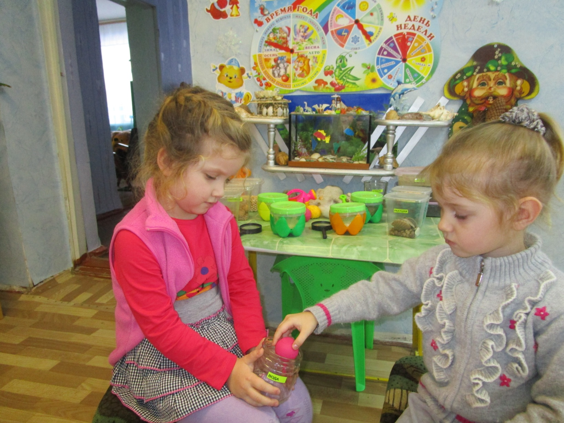
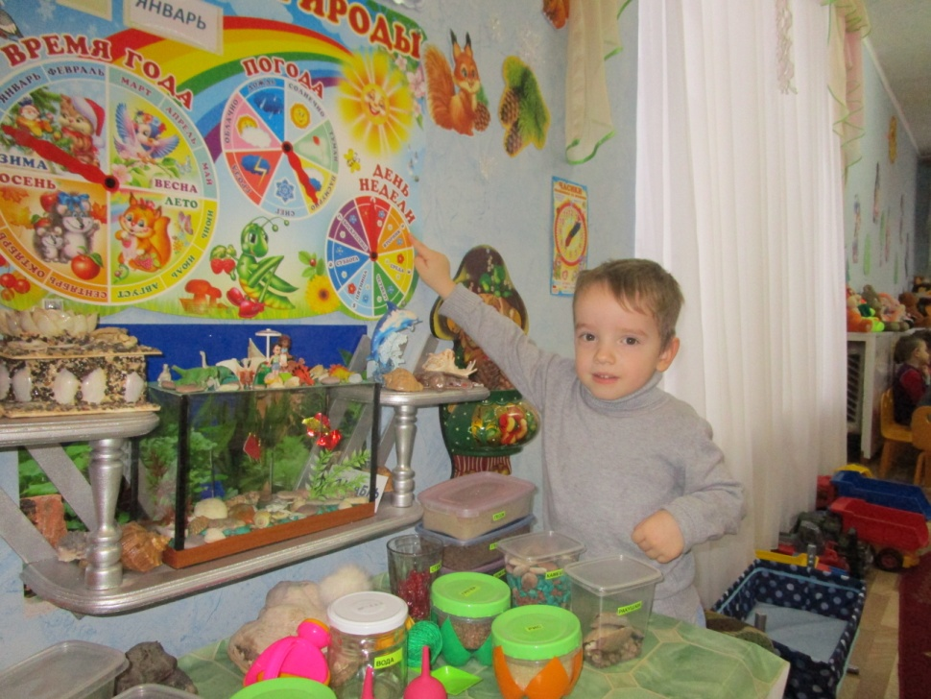

Slide 18
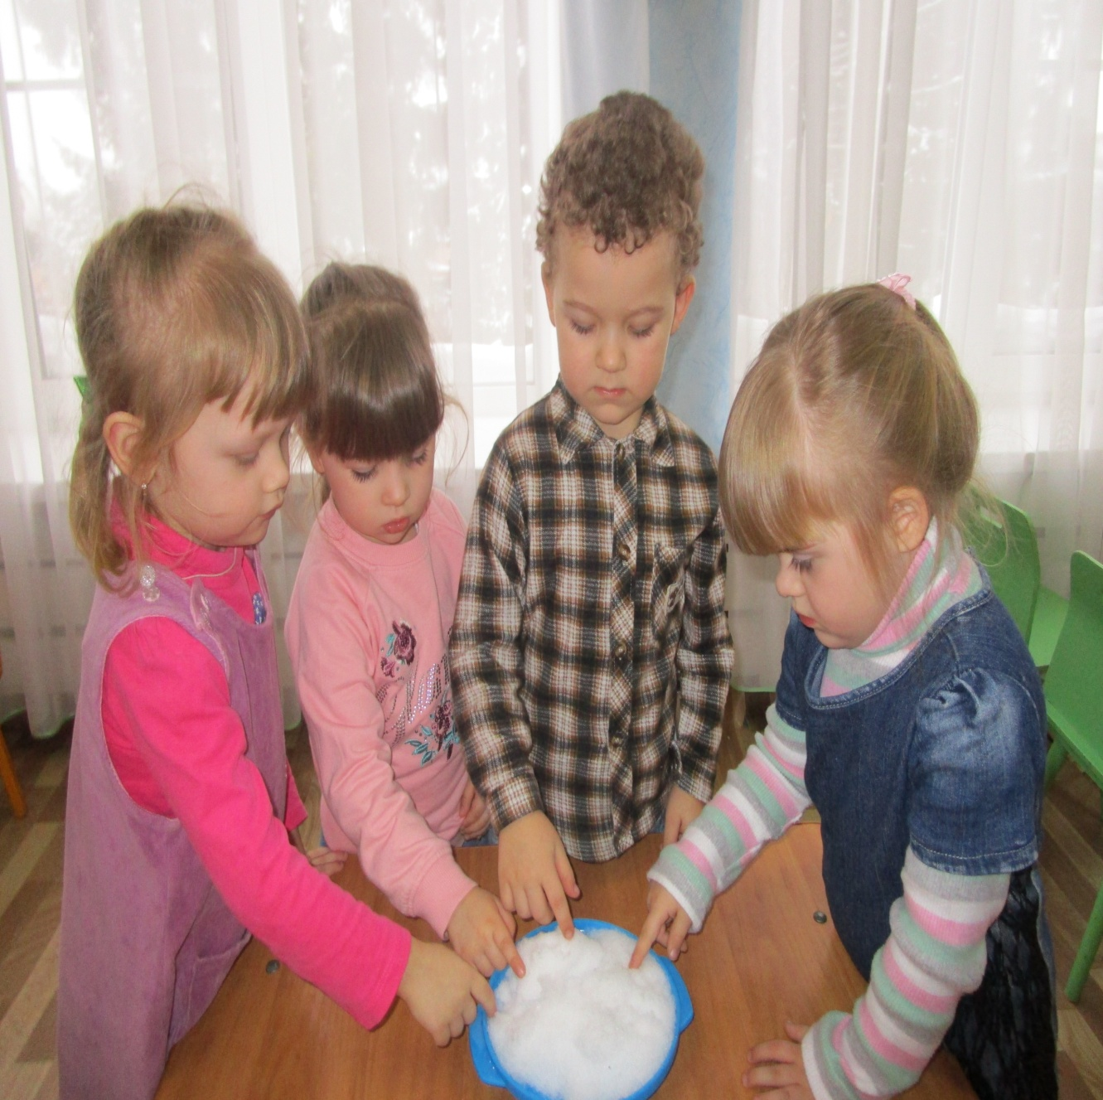
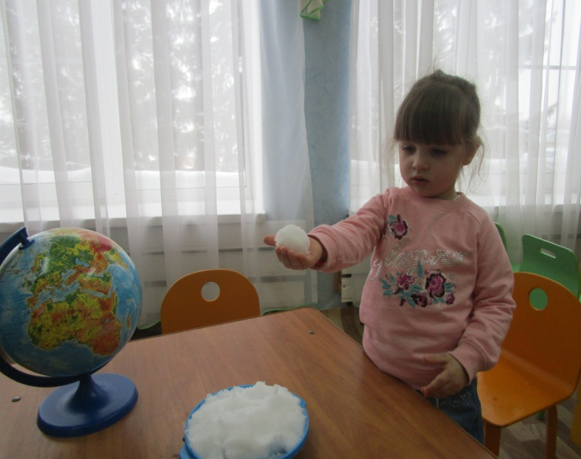

Slide 19
Результатом экологического воспитания дошкольников является экологическая культура личности. Замечательный педагог В. А. Сухомлинский писал: «Человек был и всегда остается сыном природы, и то, что роднит его с природой, должно использоваться для его приобщения к природе, к богатствам духовной культуры. Мир, окружающий ребенка, это, прежде всего, мир природы с безграничным богатством явлений, с неисчерпаемой красотой. Здесь, в природе, вечный источник детского разума».

Slide 20
ЛИТЕРАТУРА
1. Программа «Из детства – в отрочество» Т.Н. Доронова;
2. СанПиН 2.4.1.3049-13 , утвержденные постановлением главного санитарного врача от 15.05.2013 N 26 «Санитарно-эпидемиологических требований к устройству, содержанию и организации режима работы дошкольных образовательных учреждений».
3. Федеральный государственный образовательный стандарт дошкольного образования, утв. Приказом Минобрнауки России от 17.10.2013 №1155
4. Аксенова, З.Ф. «Войди в природу другом. Экологическое воспитание дошкольников». – Москва, 2011
5. Ковинько Л.В. Секреты природы - это так интересно! – Москва, 2004. : ил. Лопатина А.А.
6. Сказы матушки земли. Экологическое воспитание через сказки, стихи и творческие задания / А. А.Лопатина, М.В. Скребцова. - 2-е изд. - Москва, 2008.

